Slide 1

Информация о добровольческой деятельности
МБУК «Тымовская централизованная
клубная система»

Slide 2
МБУК «Тымовская ЦКС» проводится большая работа по привлечению
волонтеров к организации и проведению мероприятий.
Волонтеры культуры координируют участников,
помогают выполнять различные действия, связанные с передвижением,
разъяснением, направлением.
Помогают в оформлении мероприятий,
участвуют в организации и проведении тематических площадок.
Участвуют в массовых сценах, номерах художественной самодеятельности.
Участвуют в пропаганде здорового образа жизни.

Slide 3
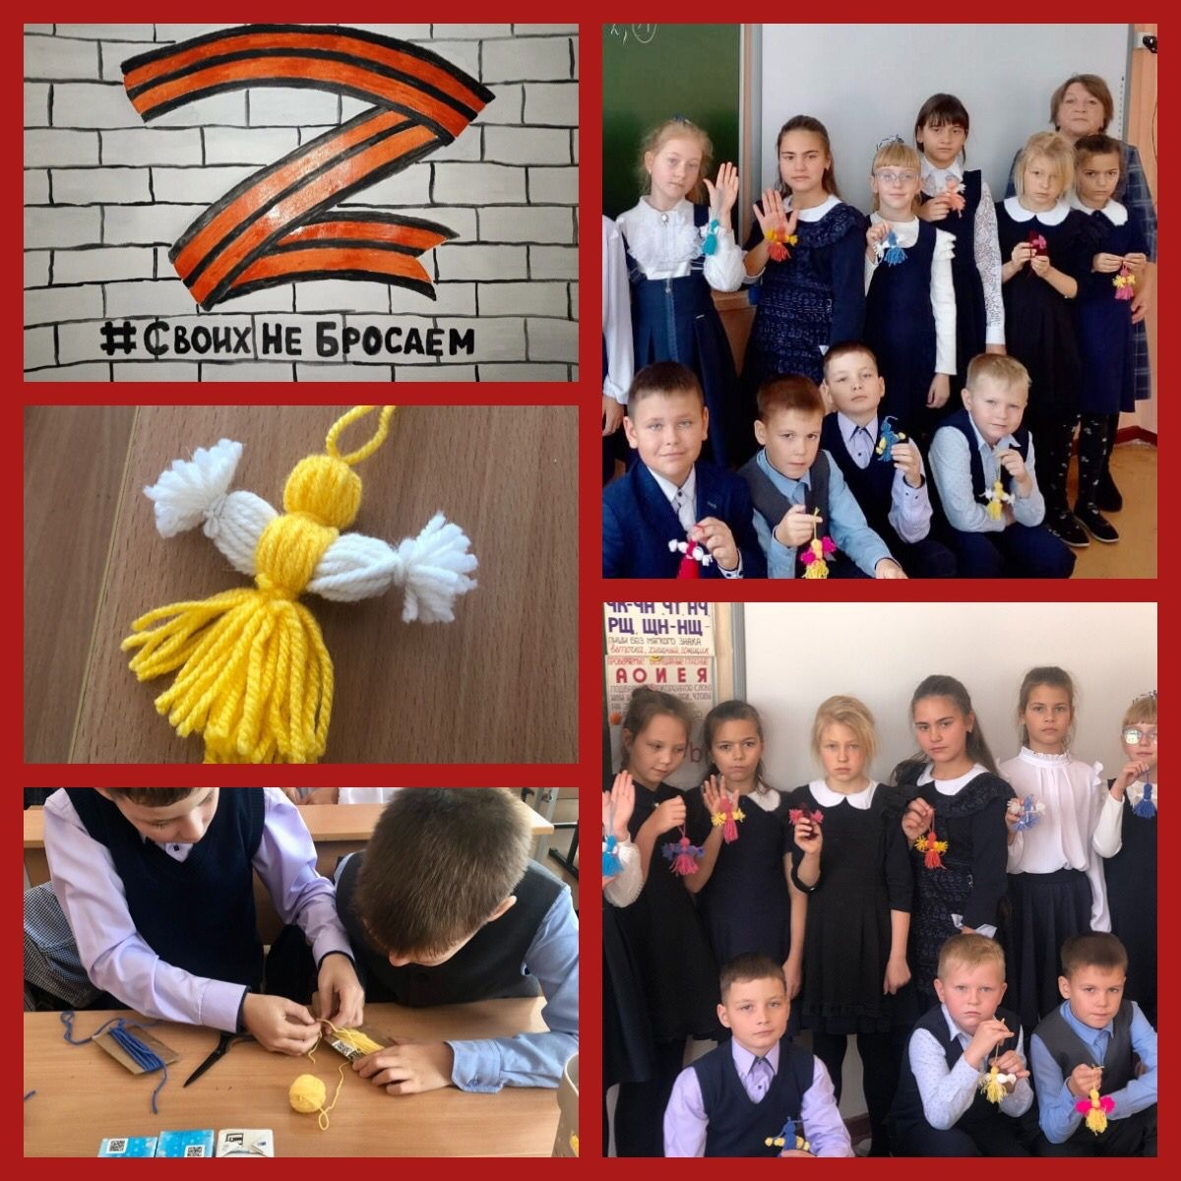
Патриотическая акция «Своих не бросаем».
Учащиеся МБОУ СОШ №1 пгт. Тымовское совместно с
волонтерами культуры изготовили обереги для наших воинов-участников
специальной военной операции. Все обереги были успешно доставлены в зону боевых
действий и вручены солдатам.

Slide 4
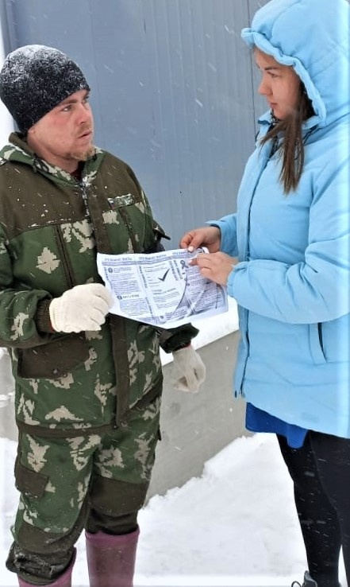
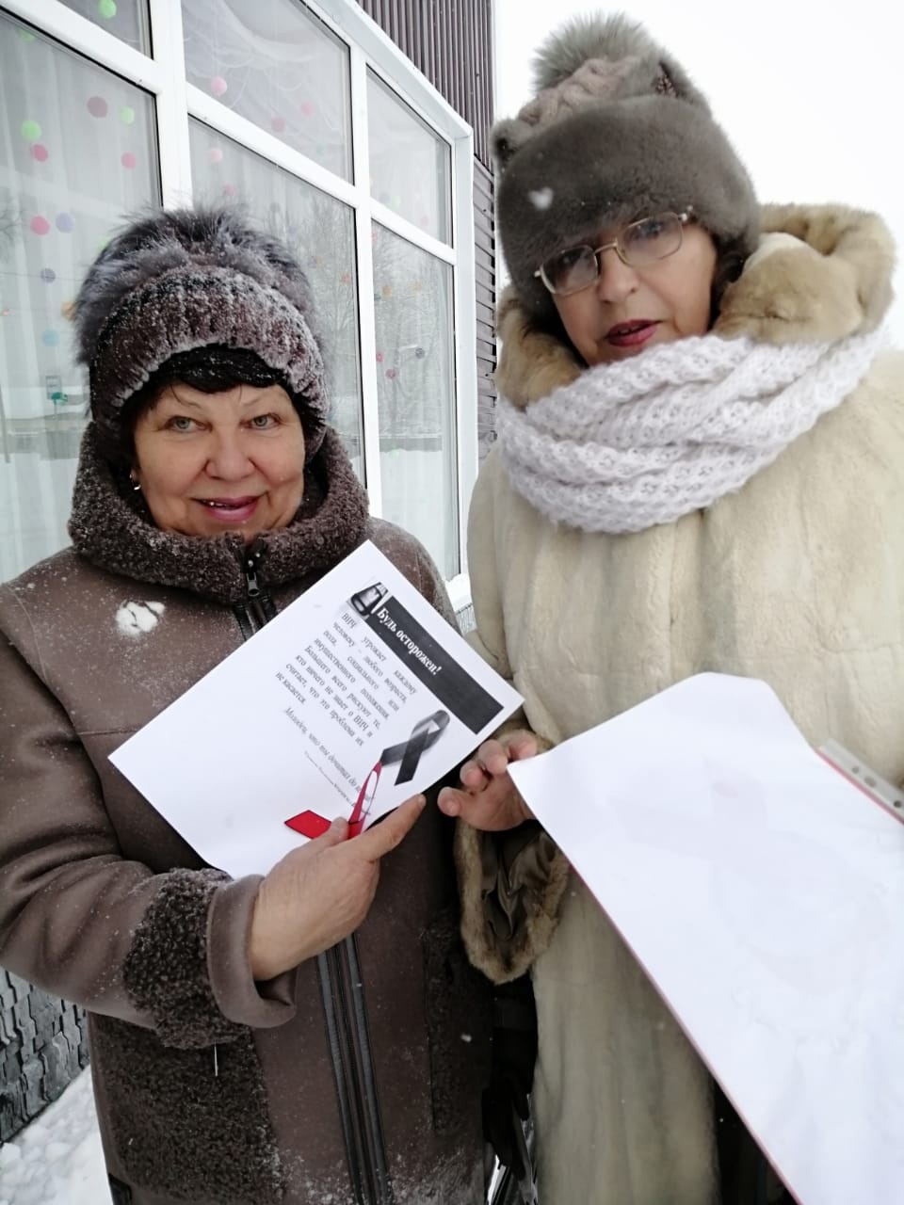
Волонтеры культуры проводят акцию «Стоп, СПИД!»

Slide 5
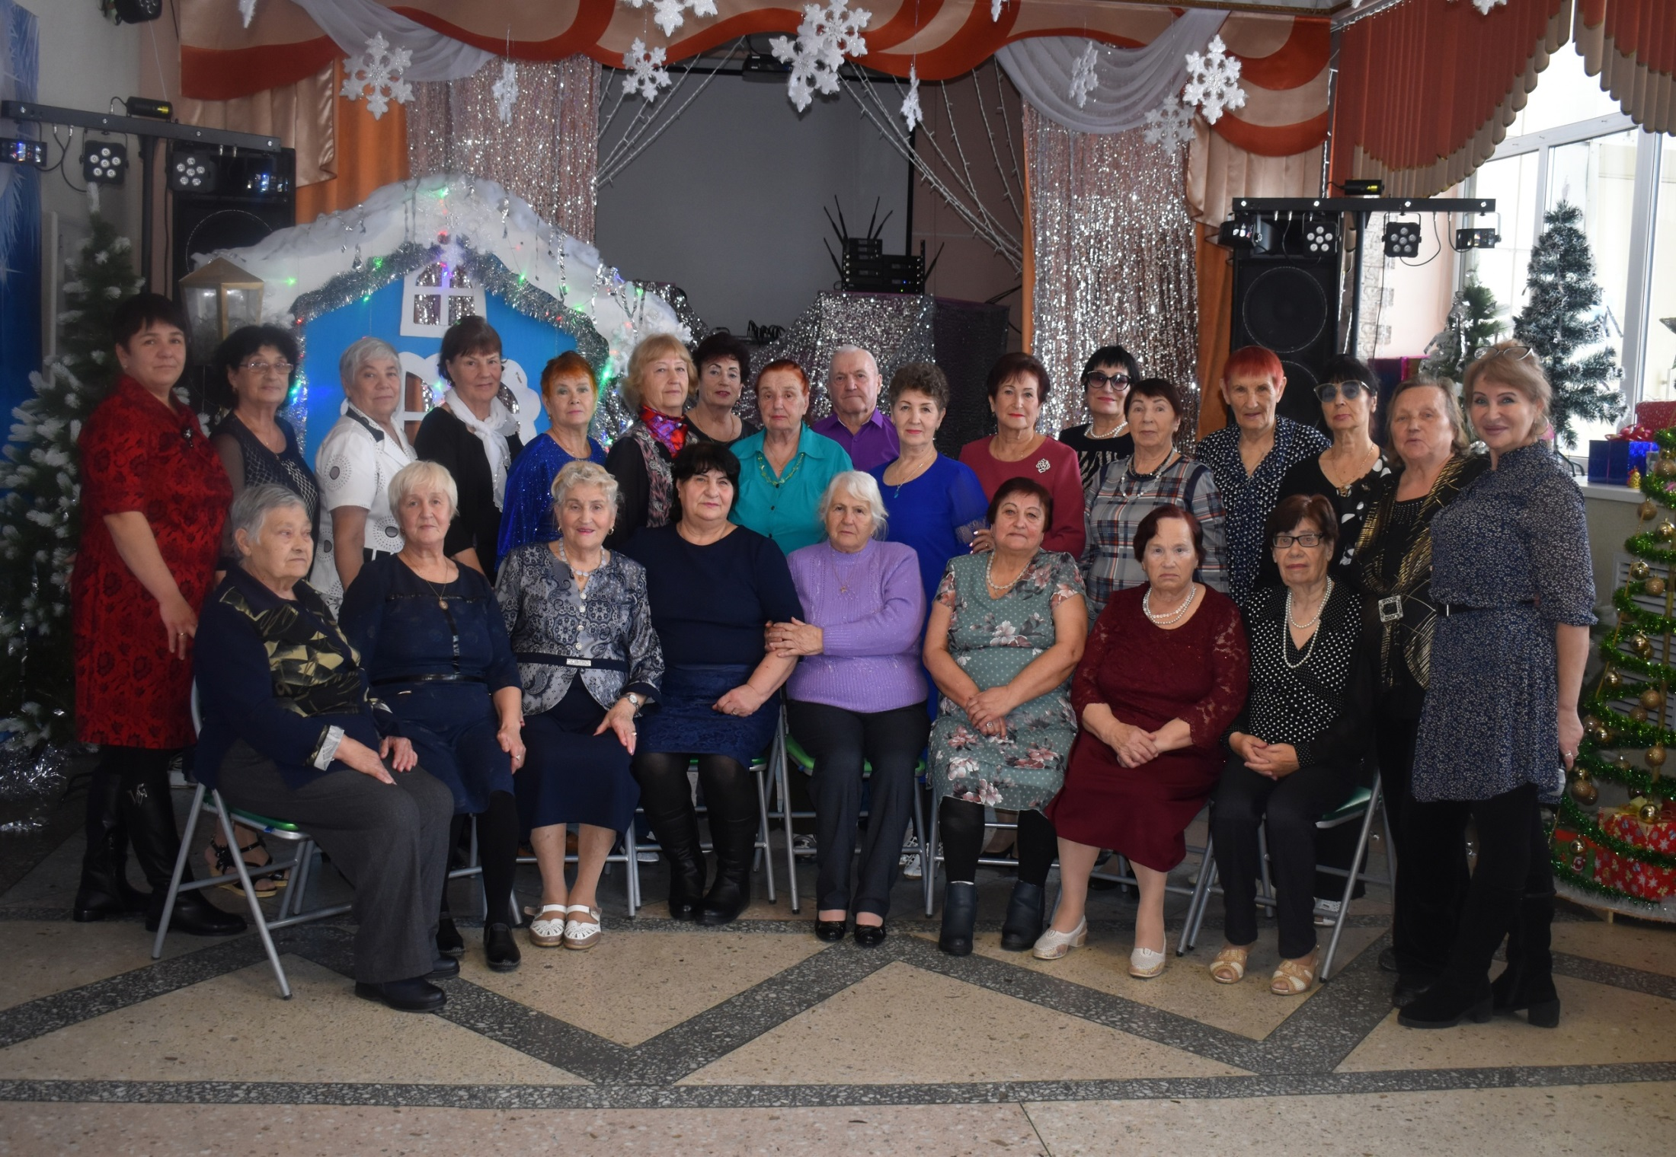
Новогоднее мероприятие для пожилых людей, организованное и проведенное серебряными
волонтерами культуры МБУК «Тымовская ЦКС»

Slide 6
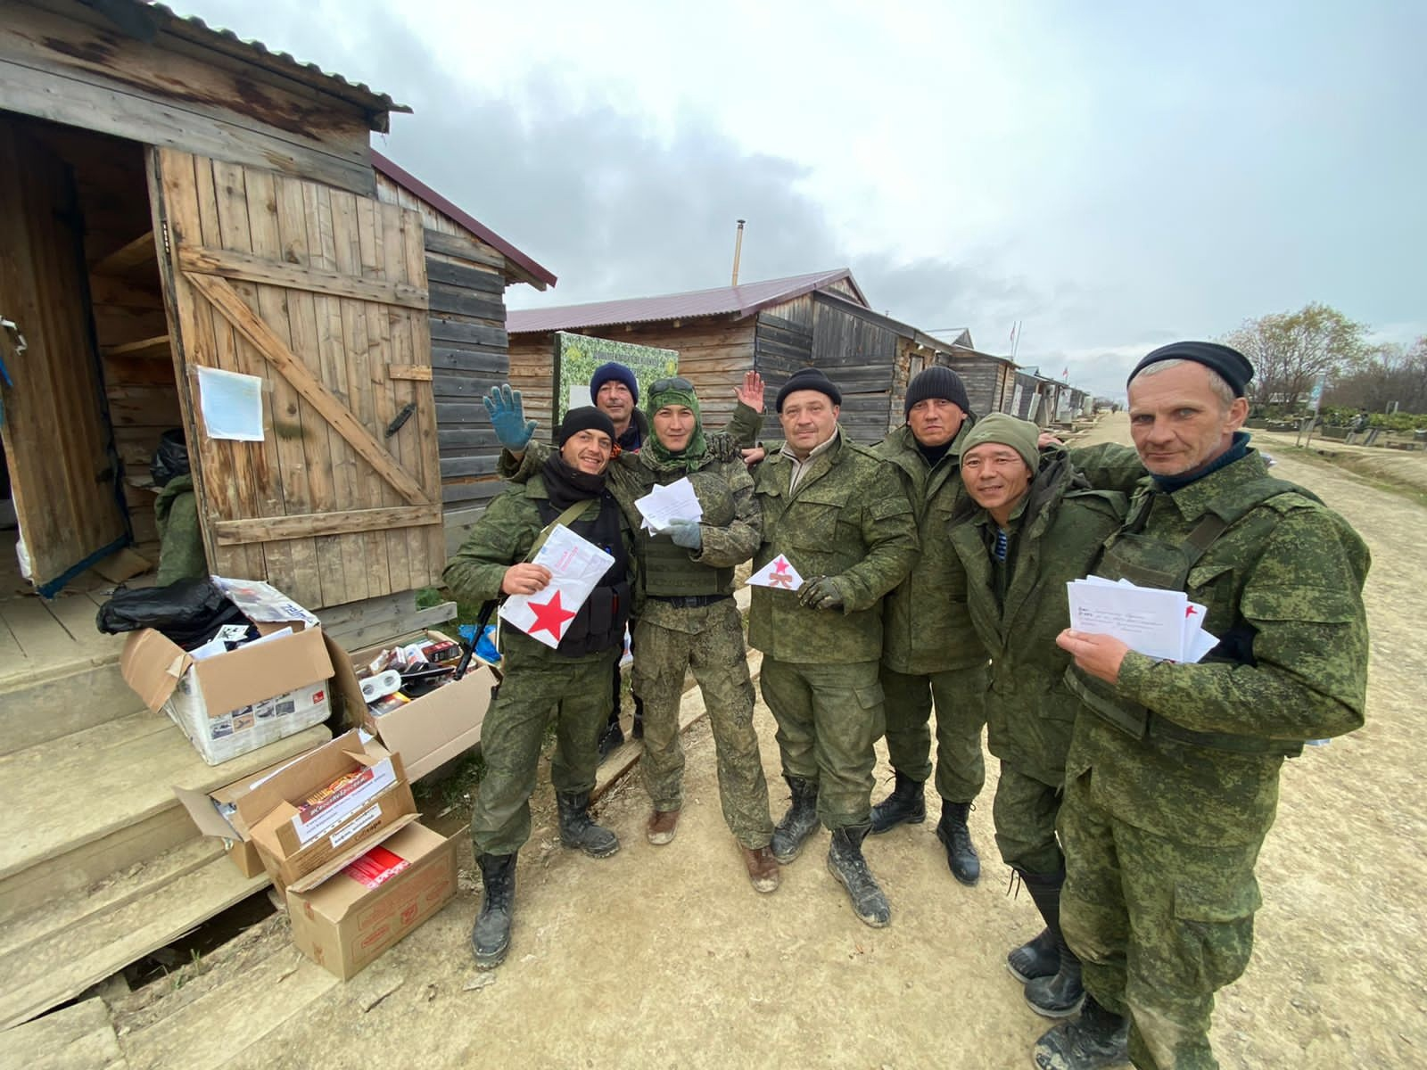
Патриотическая акция «Письмо солдату».
Учащиеся МБОУ СОШ №3 пгт. Тымовское совместно с
волонтерами культуры написали письма для наших воинов-участников
специальной военной операции со словами поддержки и благодарности.
Все письма были успешно доставлены в зону боевых
действий и вручены солдатам.

Slide 7
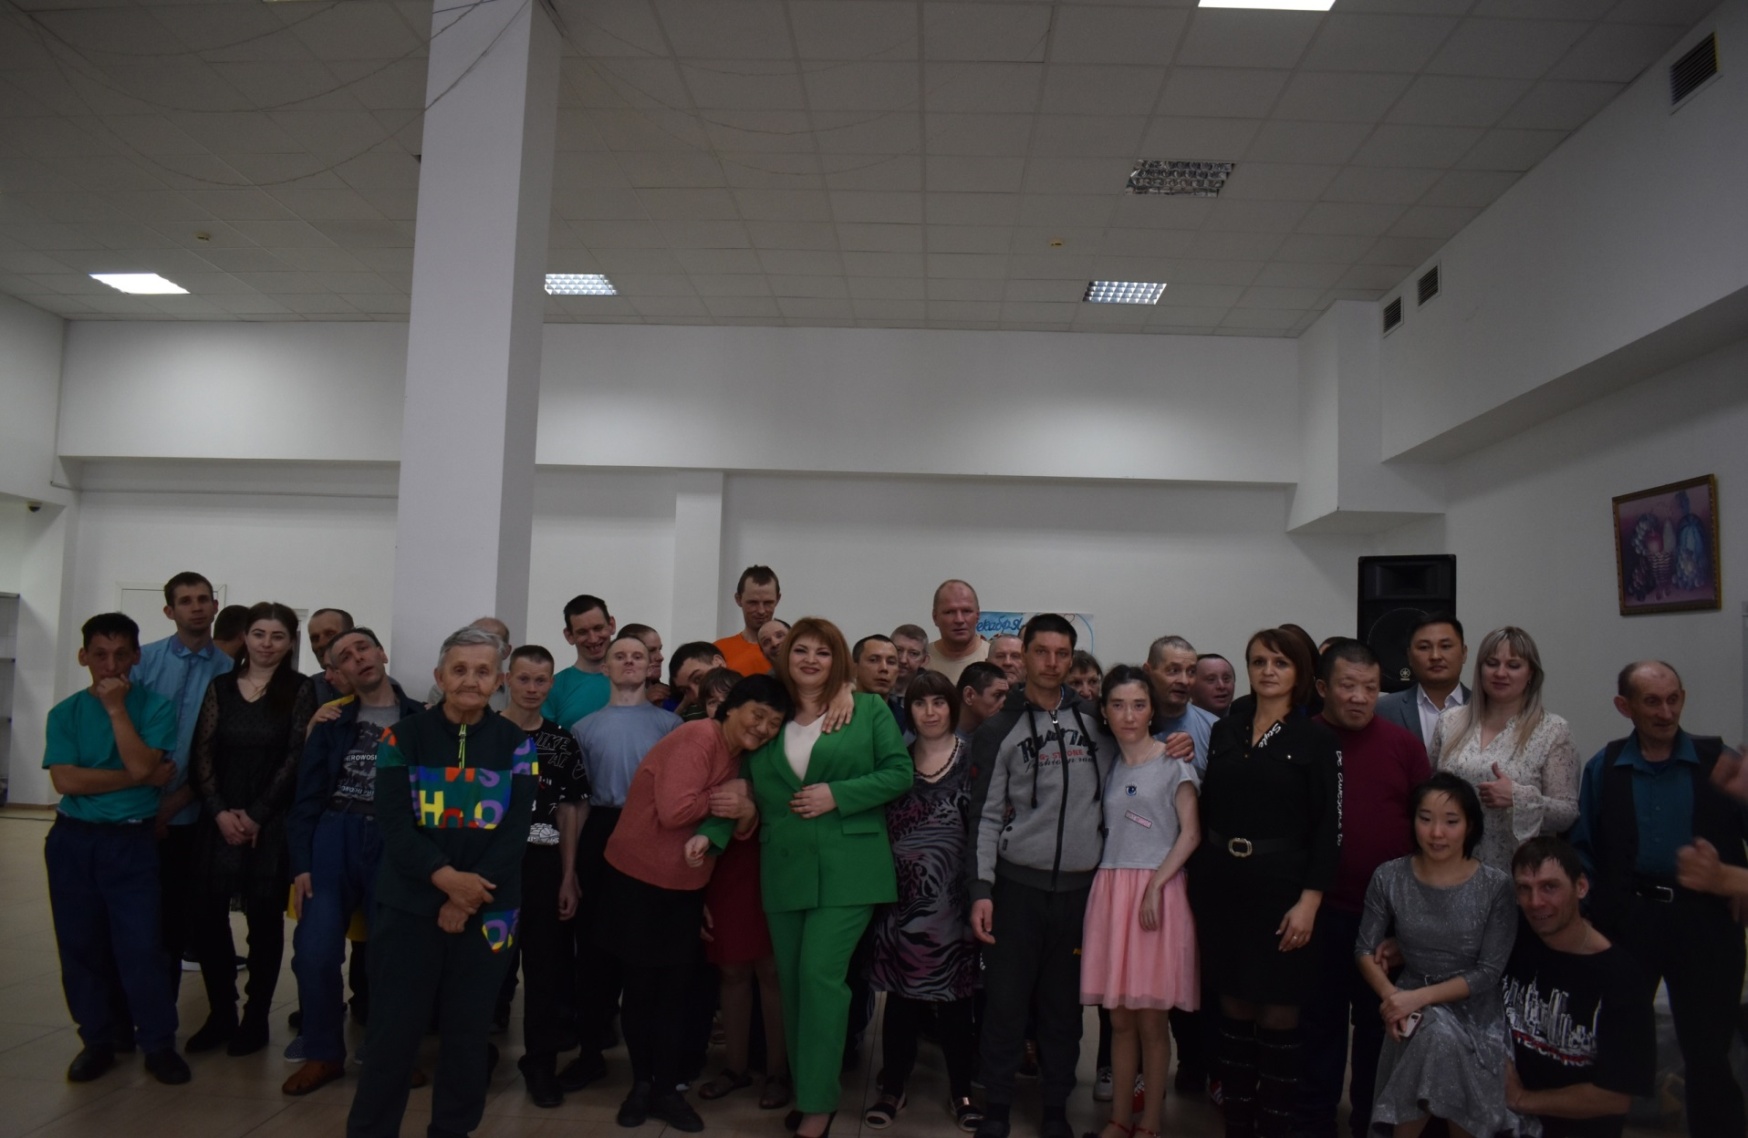
Праздничное мероприятие для инвалидов «Тепло наших сердец»,
проведенное силами волонтеров культуры ЦРДК «Юбилейный»

Slide 8
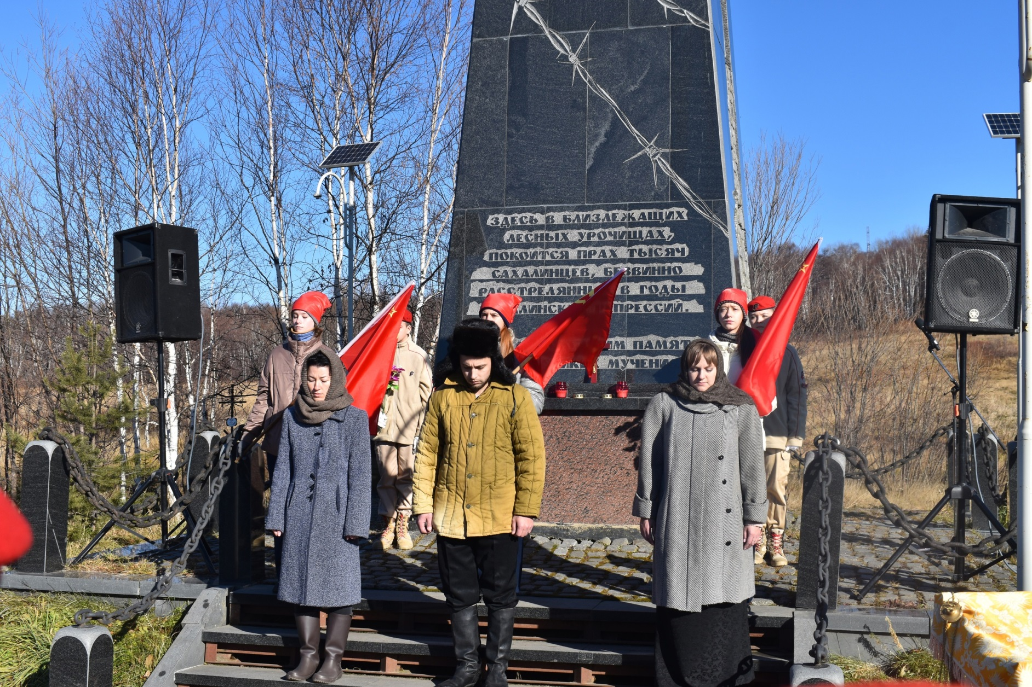
Мероприятие, посвященное Дню памяти жертв политических репрессий.
Волонтеры культуры участвуют в театрализованном прологе

Slide 9
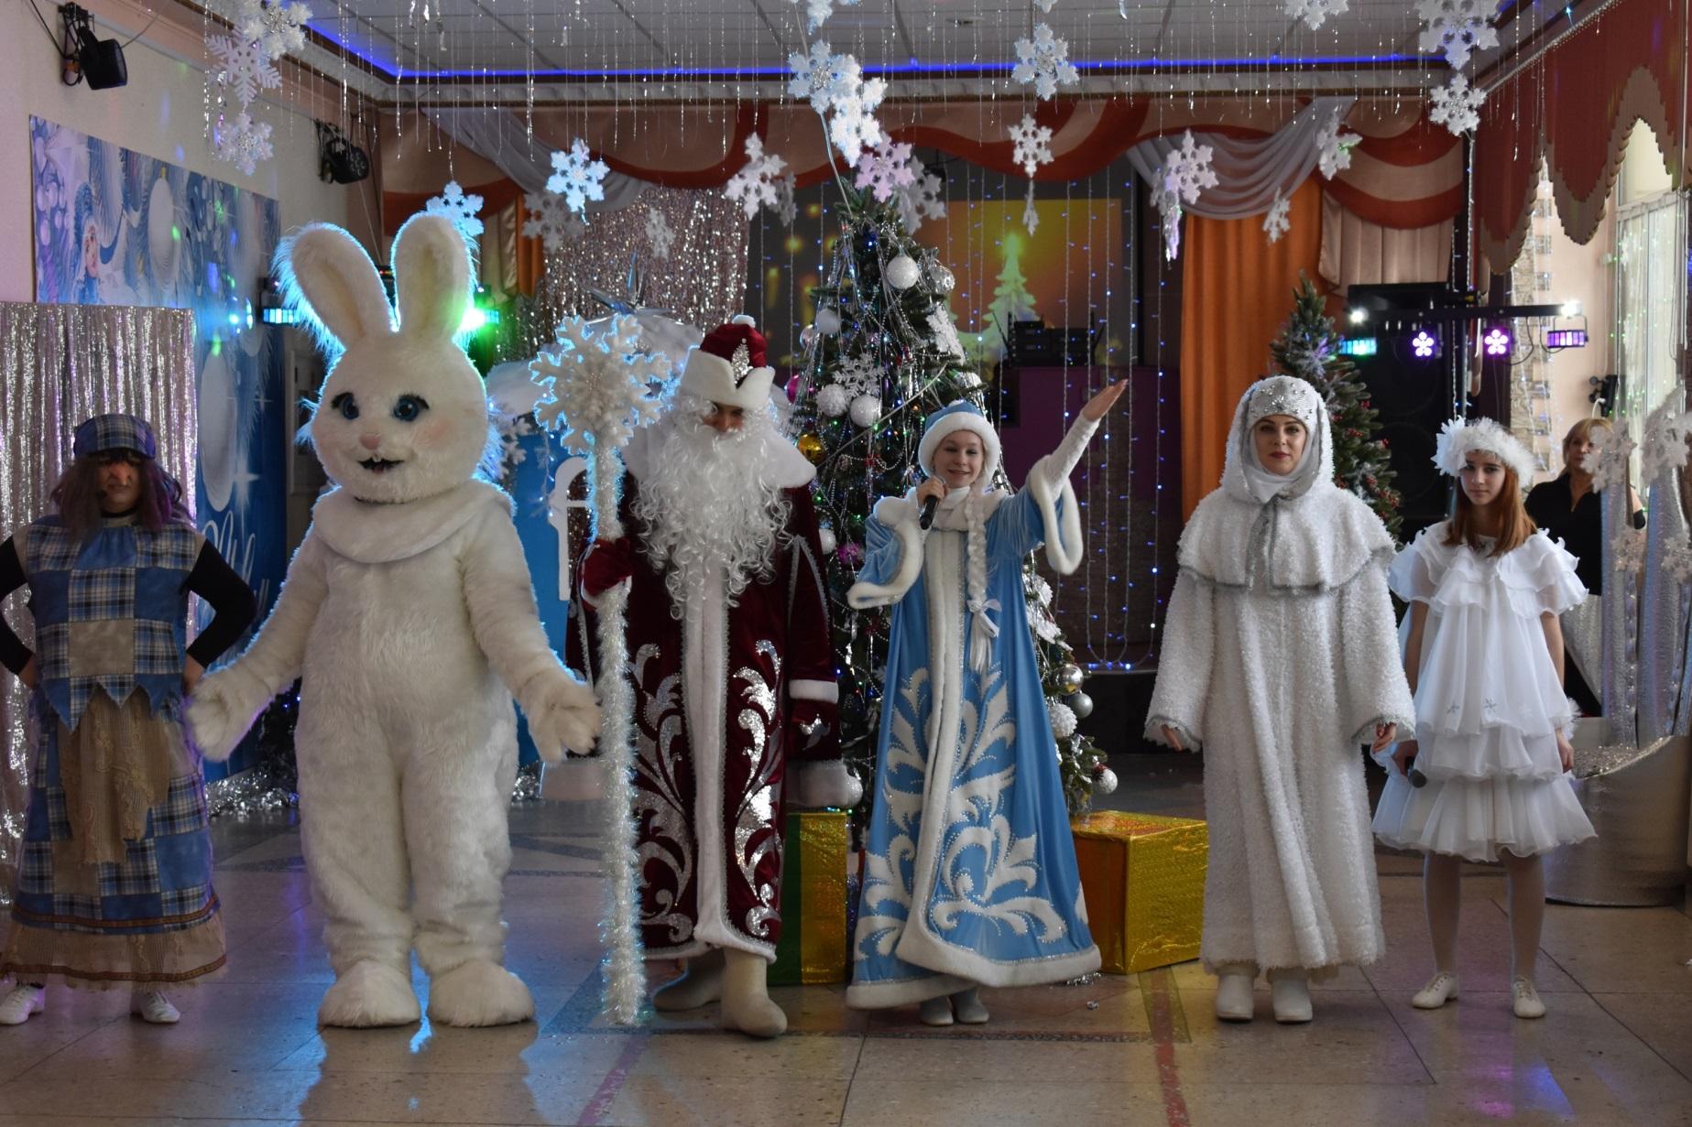
Новогодний утренник для детей из многодетных семей и детей мобилизованных.

Slide 10
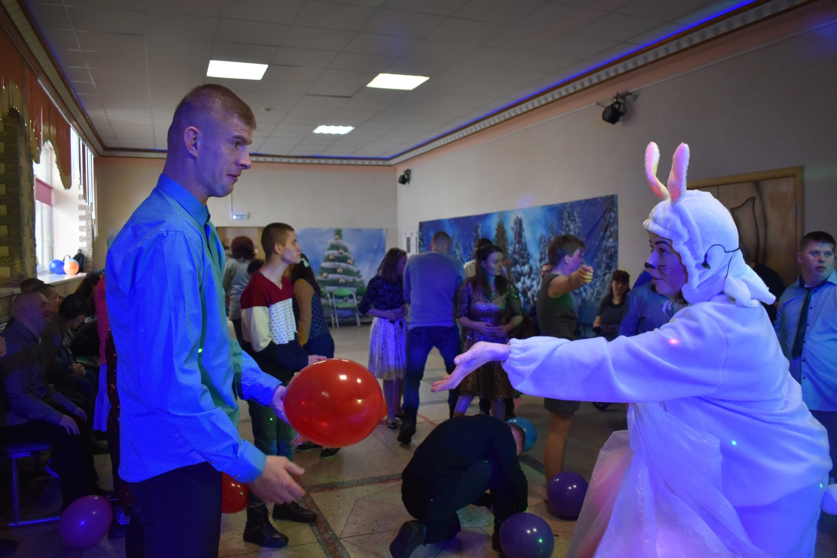
Развлекательная программа для воспитанников тымовского психоневрологического интерната.
Организовали и провели волонтеры культуры МБУК «Тымовская ЦКС»

Slide 11
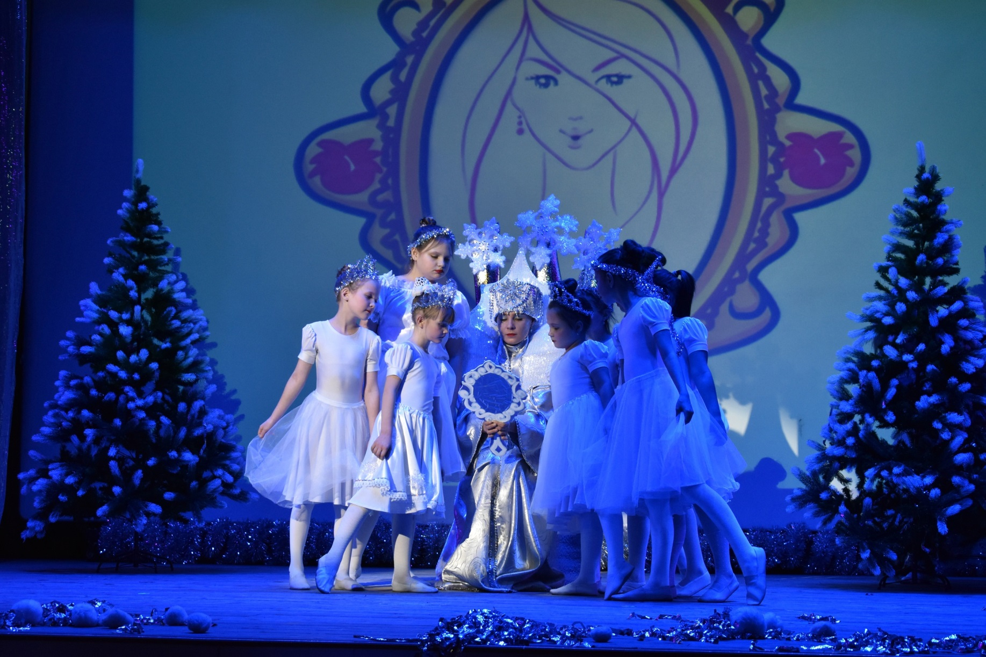
Новогодняя сказка «Заговор Снежной Королевы для детей мобилизованных.
В главных ролях – волонтеры культуры МБУК «Тымовская ЦКС»

Slide 12
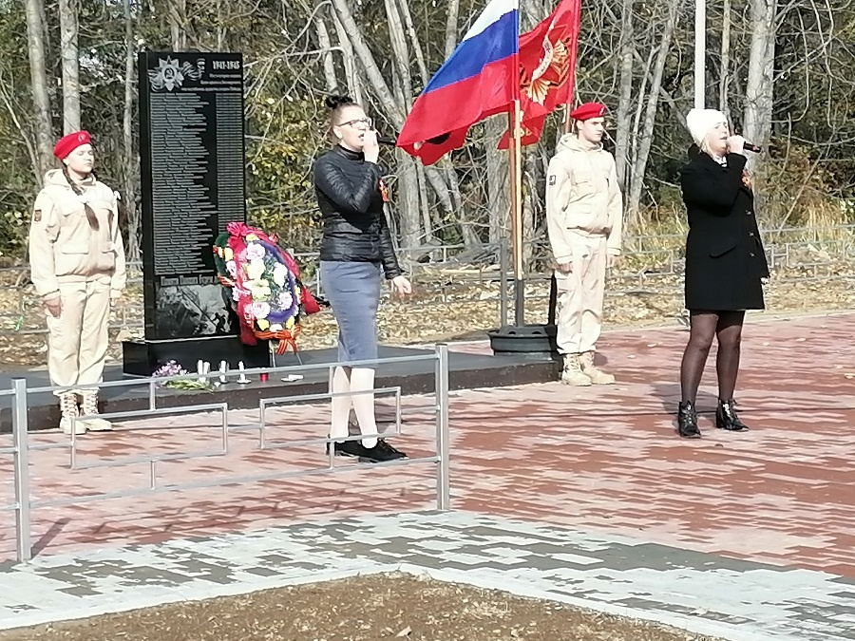
Открытие мемориальной площади в с. Арги-Паги

Slide 13
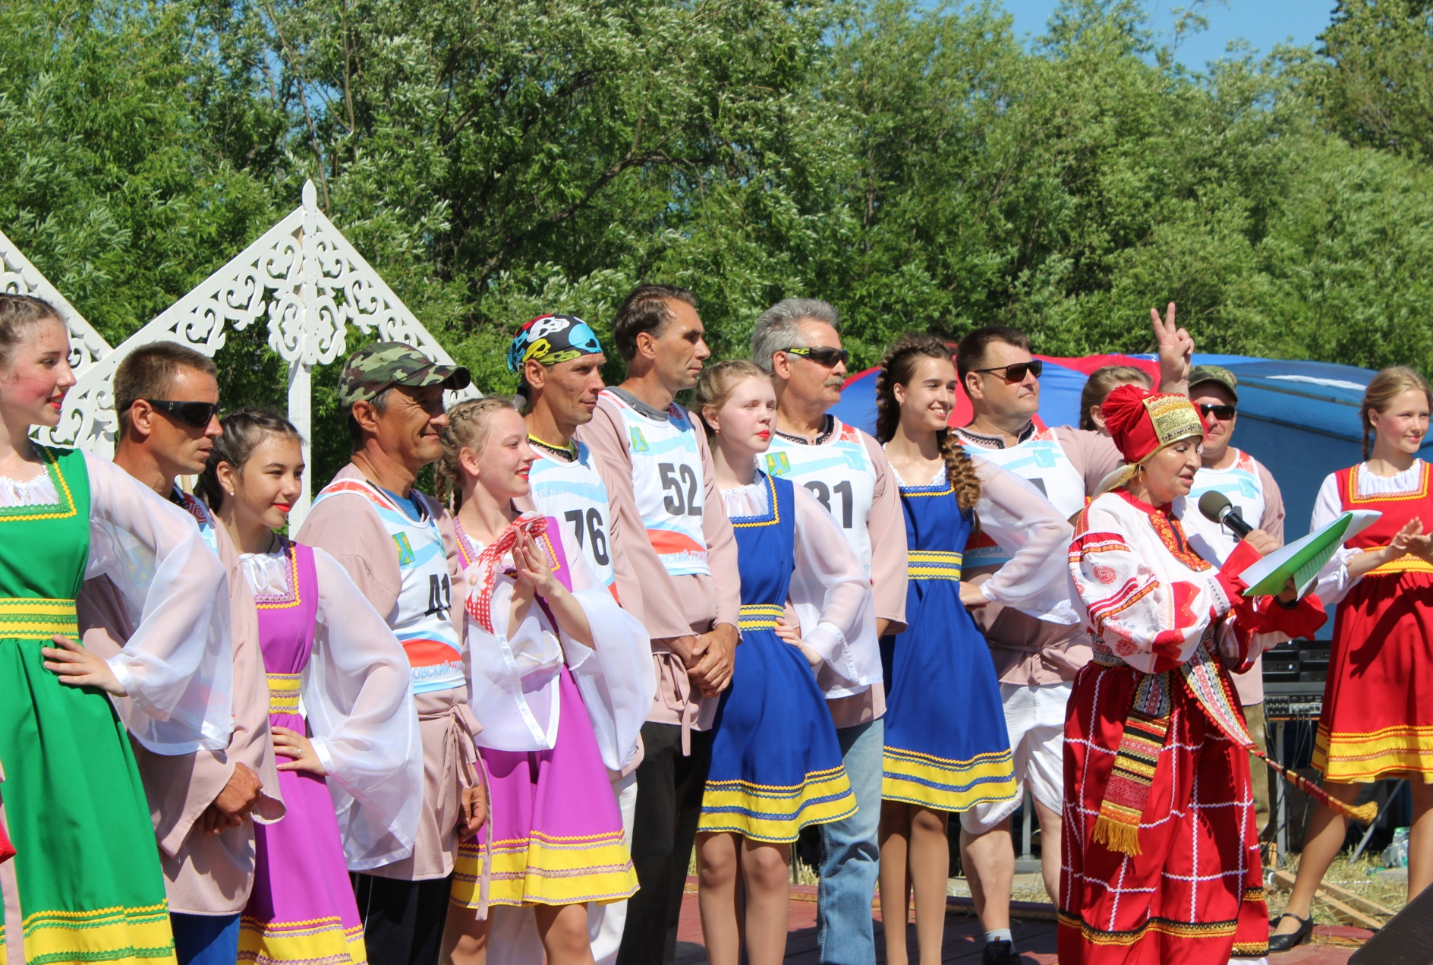
Фольклорный праздник «Фестиваль сена».
Волонтеры культуры – участники театрализованного представления, организаторы
тематических площадок, распространители программок мероприятия.

Slide 14
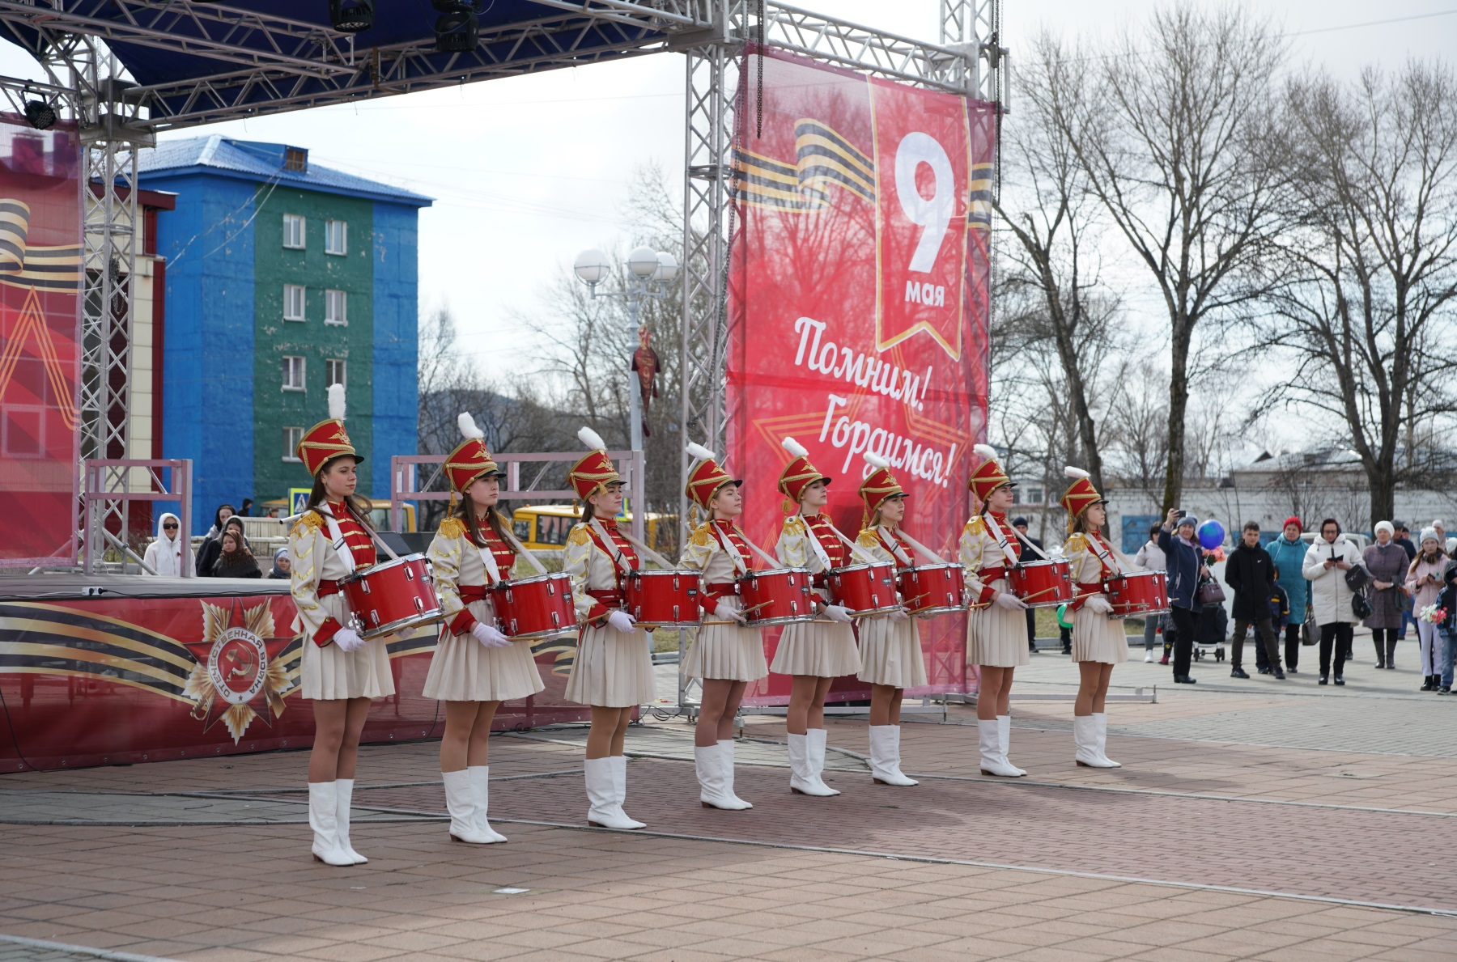
Торжественное мероприятие, посвященное Дню Победы «Помним! Гордимся!».
Волонтеры культуры – участники массовых постановочных номеров, координаторы
движения колонн жителей Тымовского района.

